Slide 1


Stima delle Copule in Finanza: Analisi sul DAX
Approccio statistico alla dipendenza tra asset finanziari
Candidato: Andrea Rostagno
Relatore: Prof. Franco Pellerey
Corso di laurea: Matematica per l’Ingegneria
Politecnico di Torino
Anno Accademico 2024-2025

Slide 2
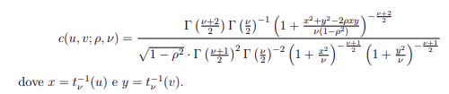
Che cosa sono le copule?
Le copule sono funzioni matematiche che descrivono la dipendenza tra variabili casuali, permettendo di modellare relazioni non lineari tra asset finanziari indipendentemente dalle loro distribuzioni marginali.
Funzione di densità Student-t

Slide 3
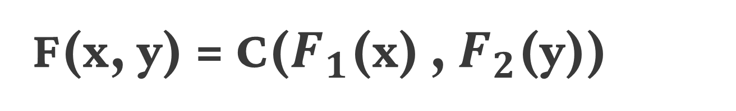
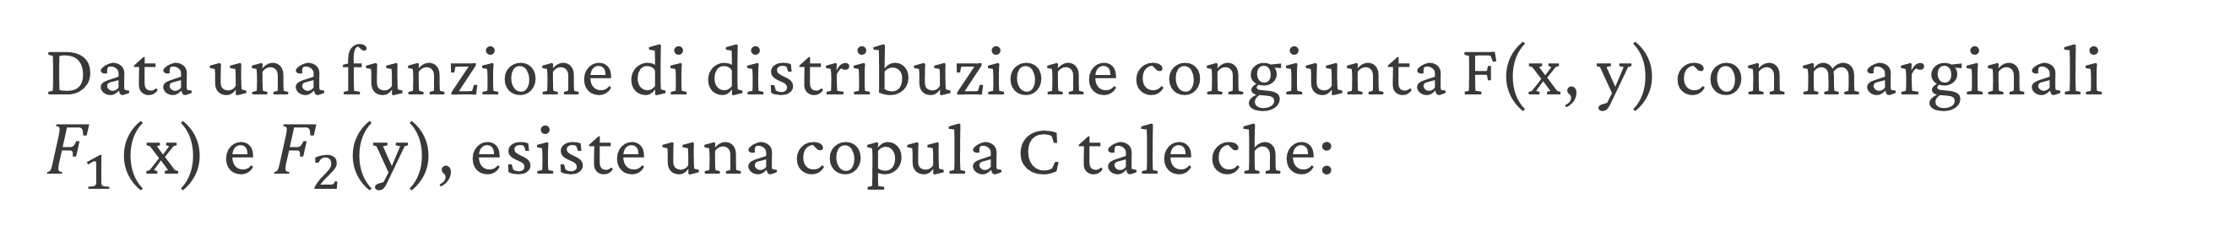
Teorema di Sklar
Data una funzione di distribuzione congiunta F(x, y) con marginali $F_{1}$(x) e $F_{2}$(y), esiste una copula C tale che:
F(x, y) = C($F_{1}$(x) , $F_{2}$(y))
Costruzione di modelli di dipendenza: Permette di costruire una funzione di distribuzione congiunta a partire da distribuzioni marginali arbitrarie e da una copula che ne modella la dipendenza. Questa proprietà è particolarmente utile per modellare dati reali, dove spesso si conoscono le distribuzioni marginali ma non la struttura di dipendenza.
Separazione tra marginali e dipendenza: Mette in luce come la struttura di dipendenza tra le variabili sia completamente catturata dalla copula, indipendentemente dalle distribuzioni marginali.

Slide 4
Perché servono in Finanza?
Le copule sono fondamentali in finanza perché permettono di modellare la dipendenza tra asset finanziari, superando i limiti della correlazione lineare. Sono utilizzate per:
Valutare il rischio di portafoglio, catturando relazioni non lineari tra titoli.
Migliorare la gestione del rischio, analizzando eventi estremi e co-movimenti nei mercati.
Prezzi di strumenti derivati, dove la dipendenza tra asset influisce sulle strategie di copertura.

Slide 5
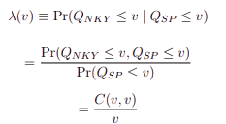
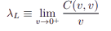
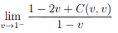
Dipendenze di coda
Le copule permettono di analizzare la dipendenza negli estremi della distribuzione (tail dependence), ovvero il comportamento congiunto degli asset nei casi di perdite elevate o guadagni estremi. È cruciale per modellare crisi finanziarie, dove la correlazione tra asset aumenta.
Coda inferiore
Coda superiore

Slide 6
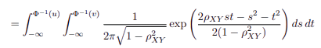
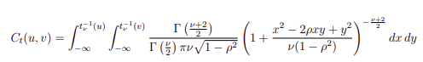
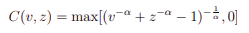
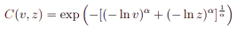
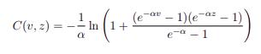
Modelli di copula
Copula gaussiana
Copula student
Copula clayton
Copula gumbel
Copula frank

Slide 7
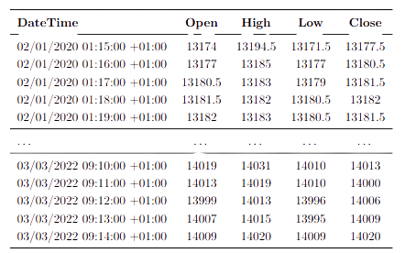
Dataset DAX
Il seguente dataset contiene dati storici sul DAX, che rappresentano prezzi o indici di mercato rilevanti. La raccolta dati fornisce i valori di Open, High, Low, Close partendo dal giorno 02/01/2020 ore 01:15:00 e terminando con il giorno 03/03/2022 ore 09:14:00.
Sono presenti 616397 osservazioni.

Slide 8
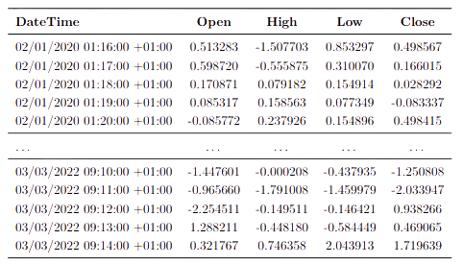
Preparazione del dataset
Procedura:
Rimozione dei valori mancanti
Rimozioni degli outlier
Calcolo dei rendimenti logaritmici
Standardizzazione dei dati

Slide 9
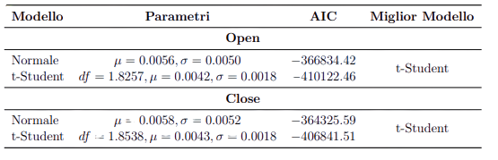
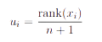
Stima delle distribuzioni marginali
Metodo parametrico:
Definizione dei modelli (normale, student)
Stima con MLE dei parametri
Metodo AIC per selezione miglior modello
Trasformazione dei dati in [0,1]
Metodo empirico:
Trasformazione basata sui ranghi

Slide 10
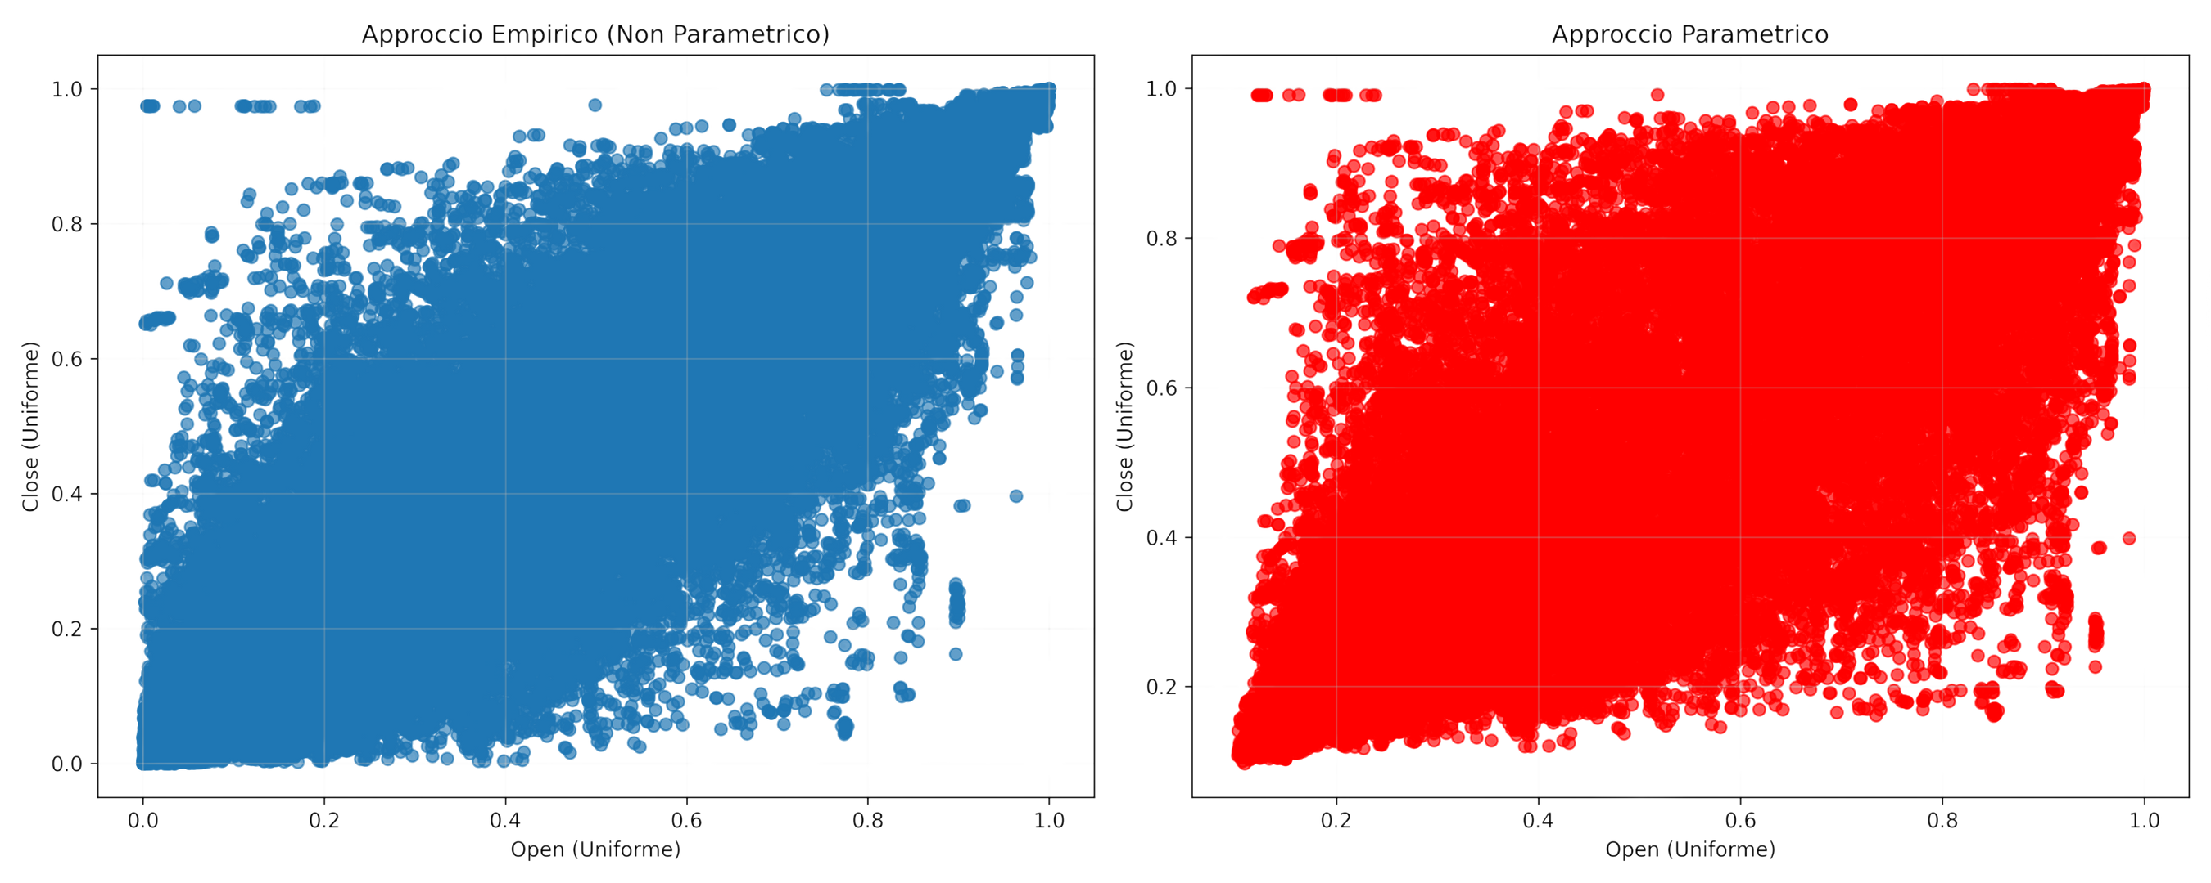
Confronto

Slide 11
Stima dei parametri
Metodo MLE: Massimizzando la funzione di verosimiglianza costruita sui dati, si ottengono degli stimatori per i vari parametri.
Metodo dei momenti: Confronta i momenti osservati con quelli teorici per stimare i parametri della copula.
Metodi bayesiani: Utilizzano distribuzioni a priori per stimare i parametri delle copule e aggiornano le stime con i dati osservati.

Slide 12
MLE
Vantaggi
Efficienza – Fornisce stime asintoticamente ottimali con grandi campioni.
Consistenza – Le stime convergono ai veri parametri con l’aumentare dei dati.
Flessibilità – Applicabile a diversi modelli e distribuzioni.
Svantaggi
Sensibilità agli outlier – Può essere influenzato da dati estremi.
Alto costo computazionale – Richiede metodi numerici complessi per l’ottimizzazione.
Dipendenza dal modello – Funziona bene solo se il modello scelto rappresenta correttamente i dati.

Slide 13
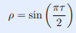
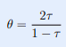
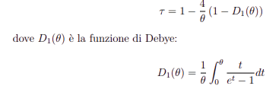
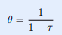
Metodo dei momenti
Tau di Kendall
Relazioni tra parametri
Copula gaussiana
Copula student
Copula clayton
Copula gumbel
Copula frank

Slide 14
Stima bayesiana
Vantaggi
Incorporazione di informazioni a priori – Permette di integrare conoscenze precedenti nel processo di stima, migliorando le previsioni.
Gestione della variabilità – Fornisce distribuzioni di probabilità sui parametri anziché un singolo valore puntuale, offrendo una migliore misura dell’incertezza.
Adattabilità a piccoli campioni – Funziona bene anche con dataset ridotti, specialmente quando sono disponibili buone informazioni a priori.
Svantaggi
Scelta della distribuzione a priori – L’accuratezza della stima dipende dalla correttezza dell’informazione a priori, che può essere soggettiva.
Costo computazionale elevato – Spesso richiede metodi numerici complessi (es. Monte Carlo Markov Chain) per ottenere le stime.
Interpretabilità e complessità – Può essere più difficile da applicare e interpretare rispetto a metodi frequentisti come MLE o MM.

Slide 15
MCMC
Funzionamento
Generazione di una proposta – Viene proposto un nuovo valore basato su quello corrente.
Accettazione o rifiuto – Il nuovo valore viene accettato con una probabilità dipendente dalla distribuzione target.
Principali algoritmi
Gibbs Sampling – Utile quando la distribuzione può essere decomposta in distribuzioni condizionate più semplici.
Metropolis-Hastings – Metodo più generale, accetta o rifiuta il nuovo valore con una probabilità calcolata.
Problemi di convergenza
Burn-in – I primi campioni devono essere scartati.
Diagnosi – Controllare la varianza tra catene e l’autocorrelazione per verificare la convergenza(Gelman-Rubin).

Slide 16
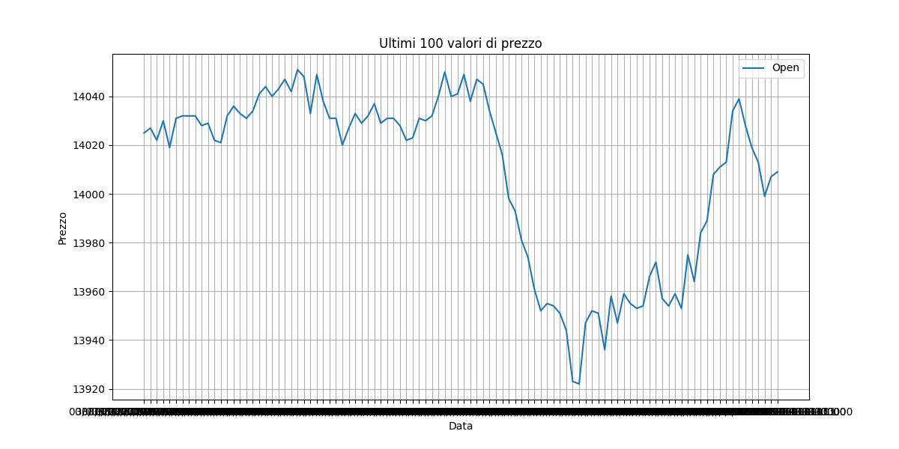
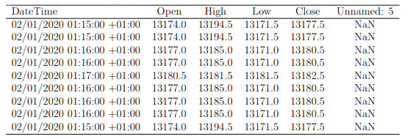
Implementazione pratica, dataset DAX
Preparazione dei dati
Diagnostica file CSV
Lettura e correzione dati
Visualizzazione grafica
Visualizzazione dati puliti

Slide 17
Stima dati DAX con MLE
Procedura
Selezione colonne Open , Close
Calcolo della volatilità rolling
Trasformazione dati in uniformi
Implementazione funzioni log-verosomiglianza
Calcolo misure di dipendenza (Kendall,Pearson,Spearman)
Stime e risultati

Slide 18
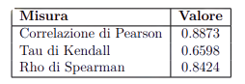
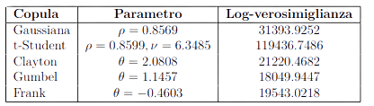
Risultati MLE
Misure di correlazione
Parametri

Slide 19
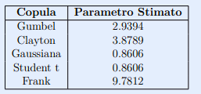
Stima dati DAX con metodo dei momenti
Definisco le varie relazioni tra il tau di Kendall e i parametri delle copule e calcolo.
Risultati ottenuti

Slide 20
Stima dati DAX con MCMC
Procedura
Implementazione delle densità di copula
Definizione della funzione mcmc con 2 catene
Definizione delle prior (uniformi, gamma, esponenziali, normali)
Applicazione a tutte le copule
Confronto con il metodo WAIC
Risultati e decreto della copula migliore

Slide 21
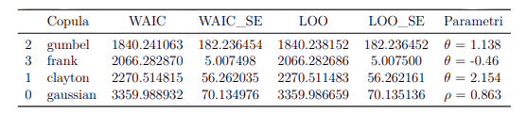
Risultati MCMC
Per la Student-t non è riuscito ad ottenere una stima, mentre la copula migliore in stima bayesiana è una Gumbel

Slide 22
Scelta della copula migliore
AIC è definito come:
dove:
L è la massima verosimiglianza del modello stimato,
k è il numero di parametri del modello
BIC è definito come:
dove:
n è il numero di osservazioni

Slide 23
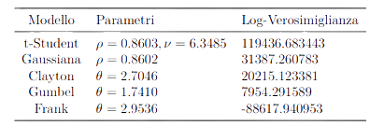
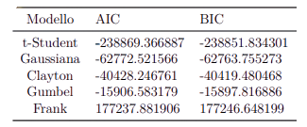
Risultati finali
La copula migliore è la t-Student

Slide 24
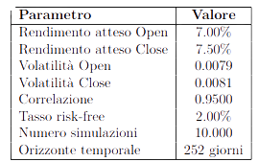
Esempio simulazione portafoglio
Impostazione dei Parametri di Simulazione
Rendimento atteso Open
Rendimento atteso Close
Volatilità apertura
Volatilità chiusura
Correlazione tra i rendimenti
Tasso risk-free
Numero simulazioni
Orizzonte temporale

Slide 25
Ottimizzazione del Portafoglio
Costruzione di due portafogli:
Portafoglio con massimo Sharpe Ratio-Portafoglio utilizzato se l’obiettivo è ottenere il miglior rendimento possibile per ogni unità di rischio
Portafoglio a varianza minima-Portafoglio utilizzato se l’obiettivo principale è minimizzare il rischio, indipendentemente dal rendimento atteso
Funzioni chiave:
Volatilità del portafoglio
Rendimento del portafoglio
Sharpe Ratio

Slide 26
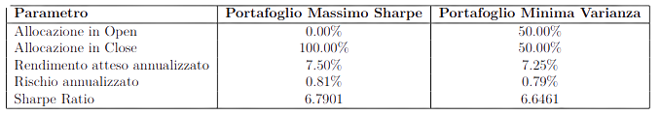
Risultati
Da notare che entrambi i portafogli hanno uno Sharpe Ratio molto elevato, inoltre i dati ottenuti sono coerenti con le premesse iniziali.

Slide 27
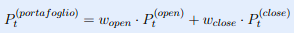
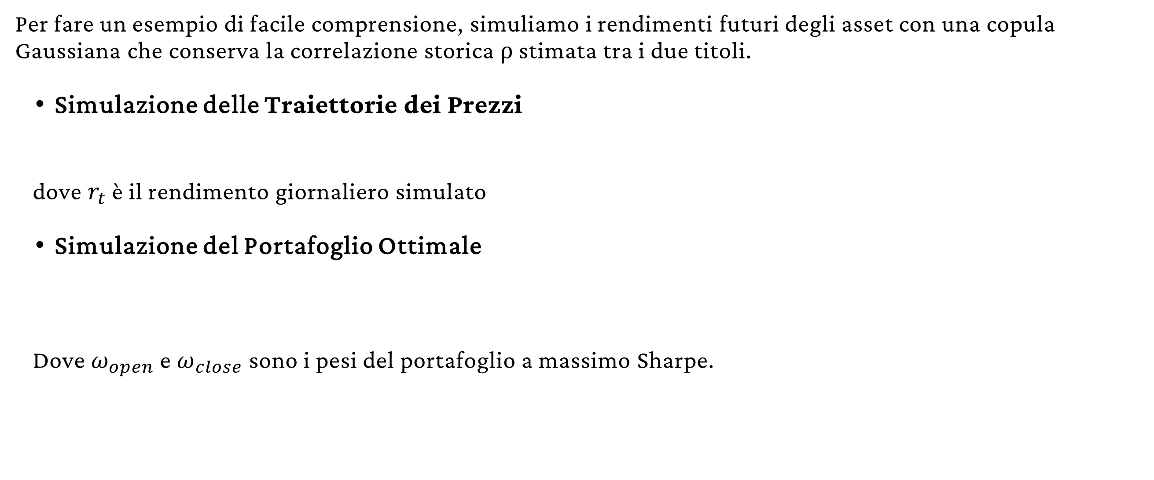
Simulazione Monte Carlo
Per fare un esempio di facile comprensione, simuliamo i rendimenti futuri degli asset con una copula Gaussiana che conserva la correlazione storica ρ stimata tra i due titoli.
Simulazione delle Traiettorie dei Prezzi
dove $r_{t}$ è il rendimento giornaliero simulato
Simulazione del Portafoglio Ottimale
Dove $ω_{open}$ e $ω_{close}$ sono i pesi del portafoglio a massimo Sharpe.

Slide 28
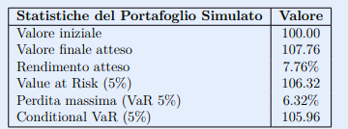
Risultati

Slide 29
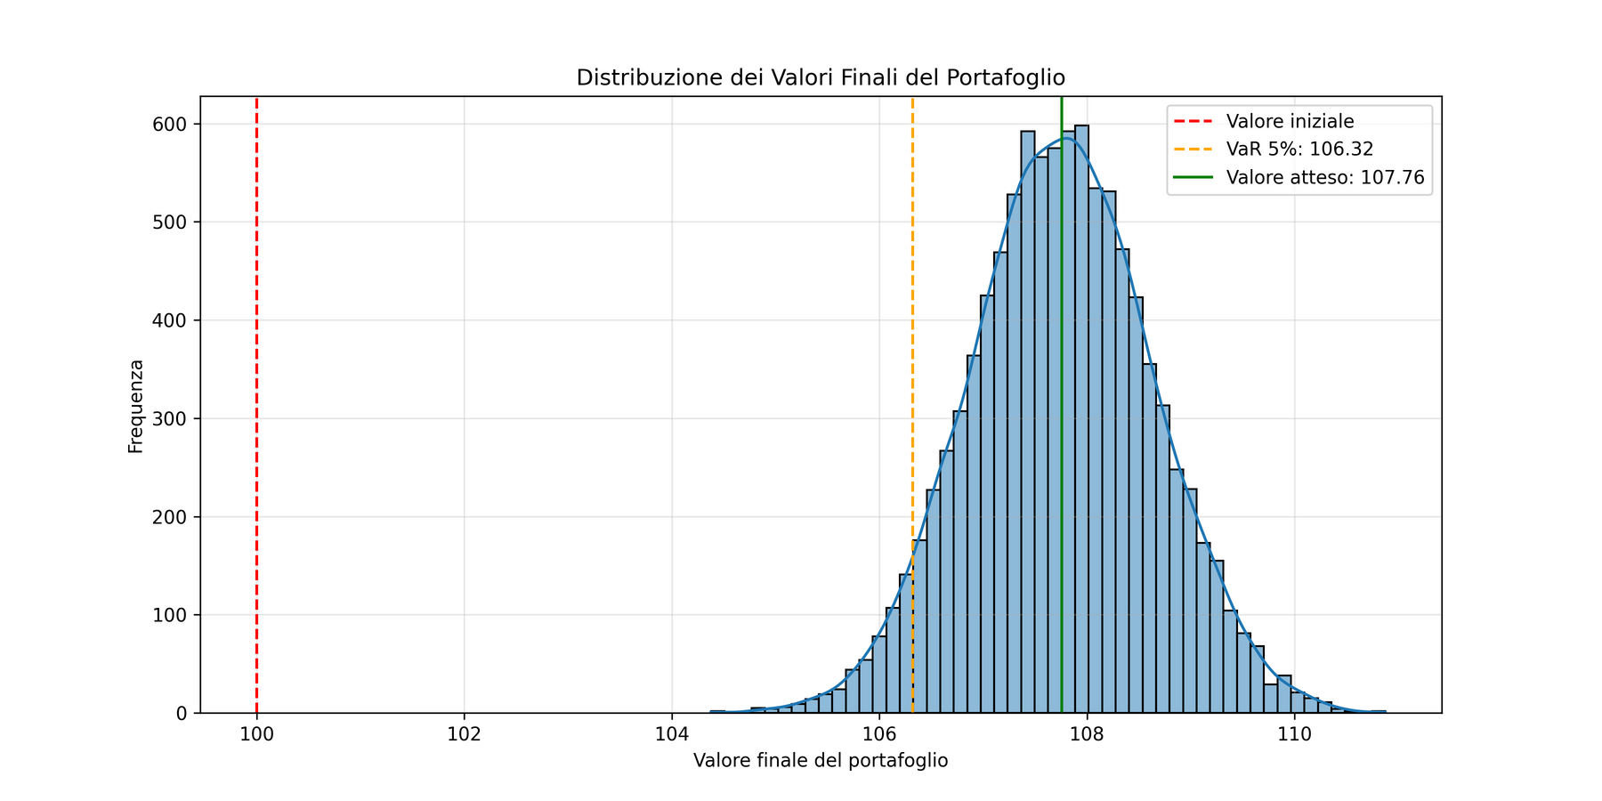
Distribuzione dei Valori Finali del Portafoglio

